Slide 1
Ingeniería y Desarrollo Sostenible
Clase 2: Conceptos básicos

Slide 2
Contenidos
Evolución del concepto de sustentabilidad
Desafíos ambientales del siglo XXI
Definiciones

Slide 3
1.
Evolución del concepto de sustentabilidad

Slide 4
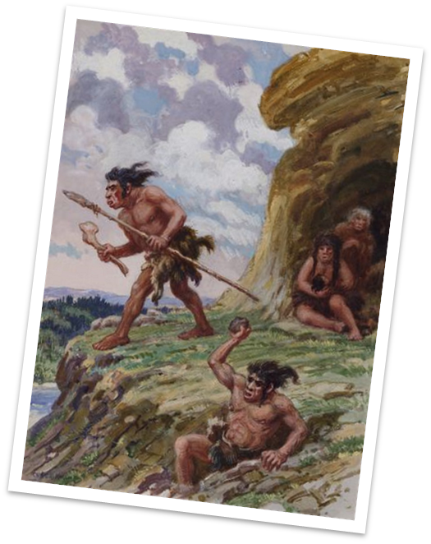
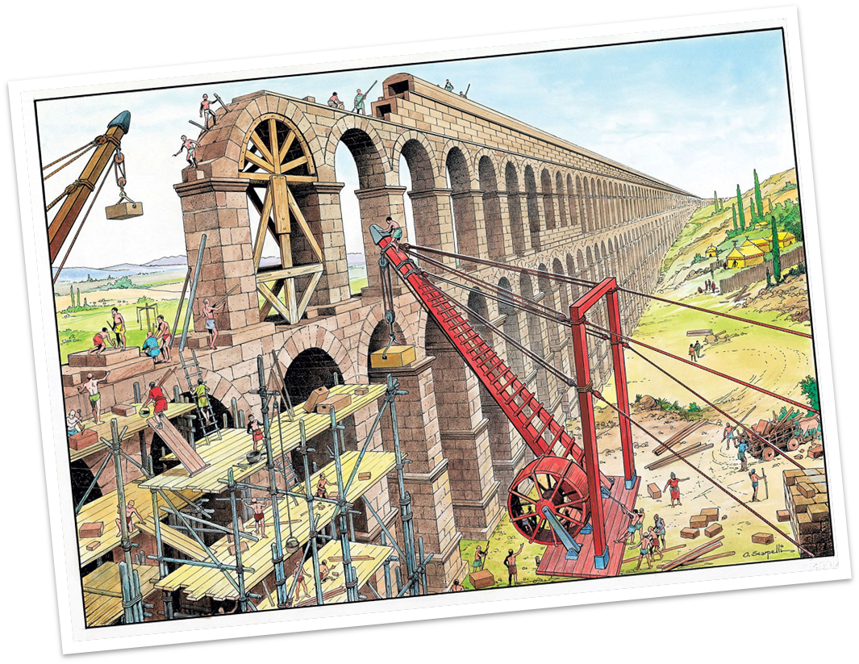
Desarrollo y Sustentabilidad
Desde el inicio de nuestra especie hemos usado herramientas, hechas con elementos presentes en la naturaleza.

Slide 5
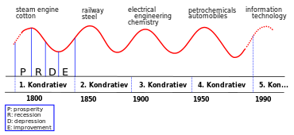

Slide 6
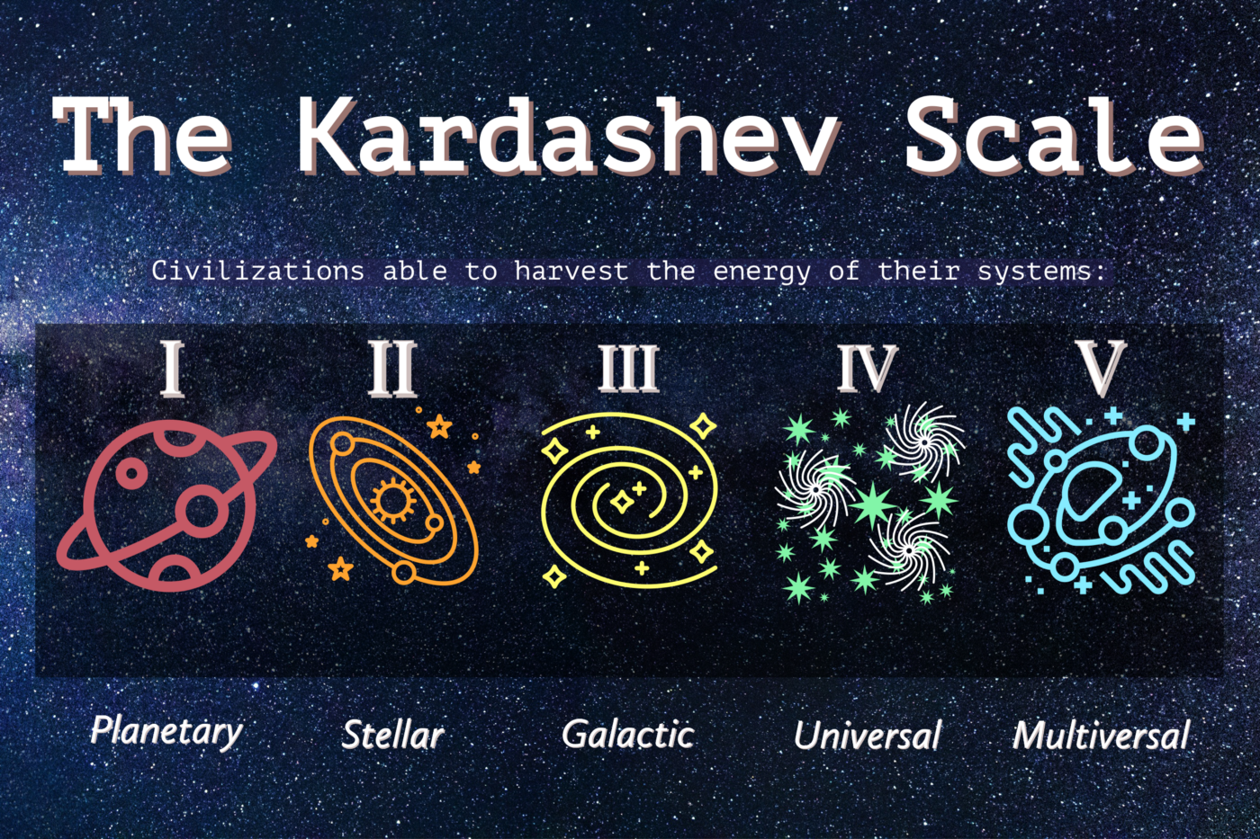

Slide 7
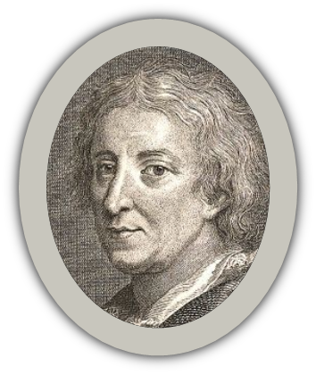
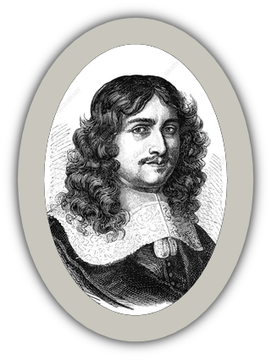
John Evelyn
Sylva or a Discourse of Forest Trees, and the Propagation of Timber in His Majesty’s Dominions (1664)
Jean-Baptiste Colbert
Ordonnance sur le fait des Eaux et Forêts (1669)

Slide 8
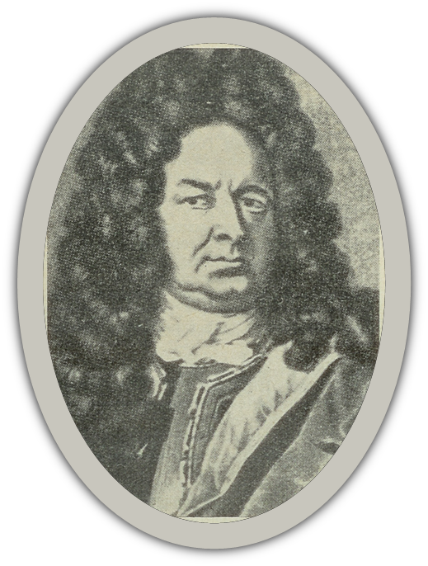
Hans Carl von Carlowitz
Sylvicultura oeconomica, oder haußwithliche Nachricht und Naturmäßige Anweisung zur wilden Baum-Zucht (1713)

Slide 9

NACHHALTIGKEIT

Slide 10
“Wird derhalben die größte Kunst/Wissenschaft/Fleiß und Einrichtung hiesiger Lande darinnen beruhen / wie eine sothane Conservation und Anbau des Holtzes anzustellen / daß es eine continuierliche beständige und nachhaltende Nutzung gebe / weiln es eine unentberliche Sache ist / ohne welche das Land in seinem Esse nicht bleiben mag.”
-Hans Carl von Carlowitz

Slide 11
“Para tener un crecimiento en el arte, ciencia o industria y del país, se debe conservar y cultivar intencionadamente la madera, para así darle uso continuo, constante y duradero, ya que es algo indispensable, que ningún país quiere tener en ausencia”
-Hans Carl von Carlowitz

Slide 12
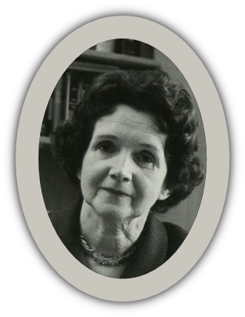
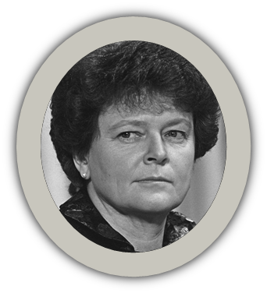
Rachel Carson
Silent Spring (1962)
Gro Harlem Brundtland
Our Common Future (1987)

Slide 13
“27. Está en manos de la humanidad hacer que el desarrollo sea sostenible, duradero, o sea, asegurar que satisfaga las necesidades del presente sin comprometer la capacidad de las futuras generaciones para satisfacer las propias. El concepto de desarrollo duradero implica límites– no límites absolutos, sino limitaciones que imponen a los recursos del medio ambiente el estado actual de la tecnología y de la organización social, y la capacidad de la biosfera de absorber los efectos de las actividades humanas”
-World Commission on Environment and Development (WCED)

Slide 14
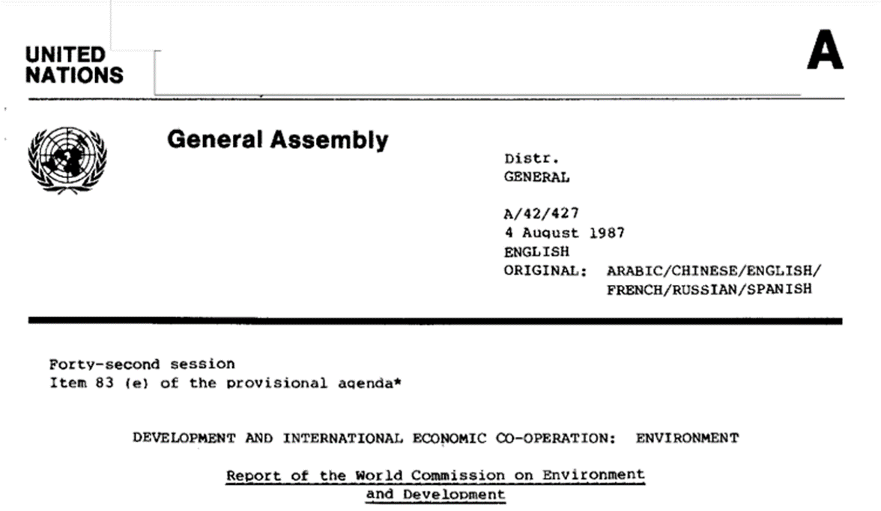

Slide 15
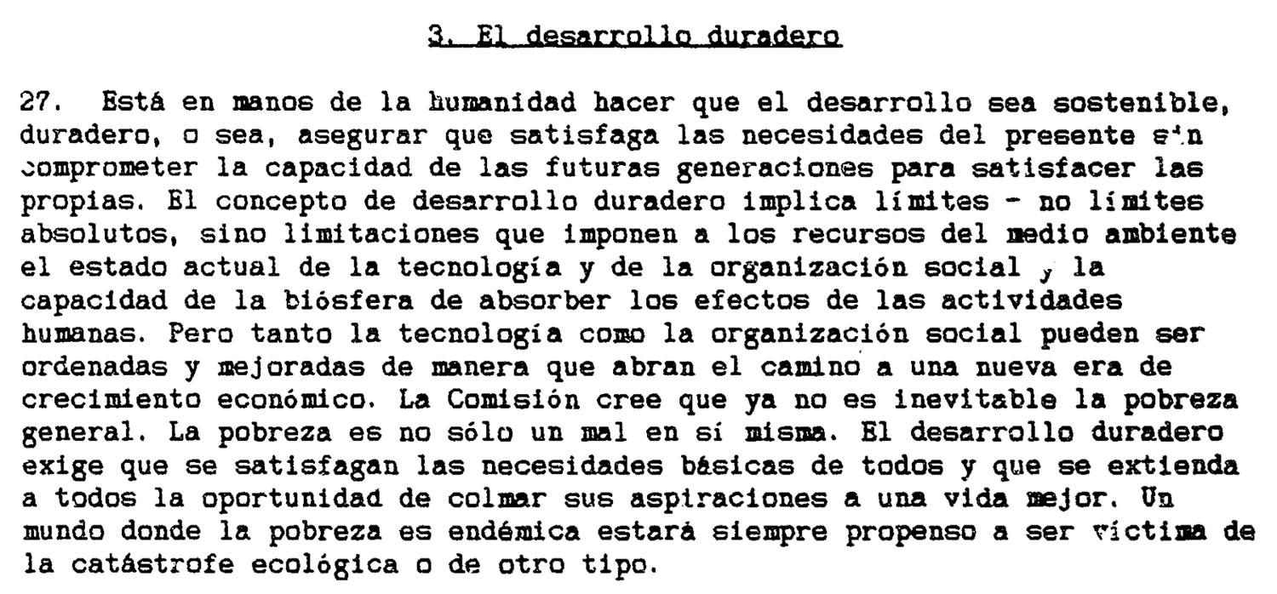

Slide 16
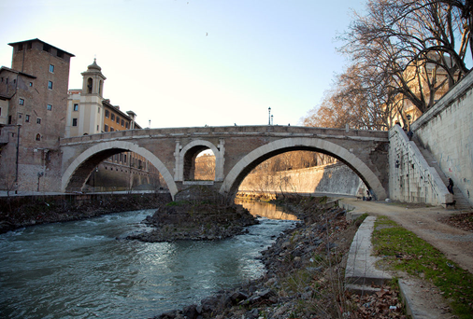
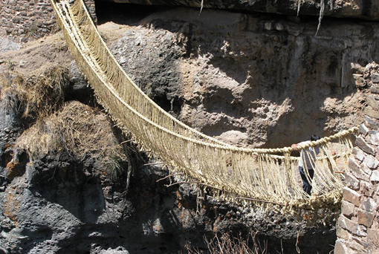
¿Qué puente es más sustentable?
Pons Fabricius
Sigue en pie desde hace 2.000 años
Q’iswa Chaka
Se construye cada año desde hace 700 años

Slide 17
¿Qué puente es más sustentable?
Las soluciones sustentables no provienen de un checklist de características, sino que de un entendimiento más profundo del contexto en el que la ingeniería se entrega.
Por lo tanto, las decisiones, diseños y tecnologías serán diferentes según las circunstancias.
El curso no se trata de entregarles respuestas “plug-and-play”, sino que enseñarles a hacer mejores preguntas para comprender y reconocer las complejidades de cada situación.

Slide 18
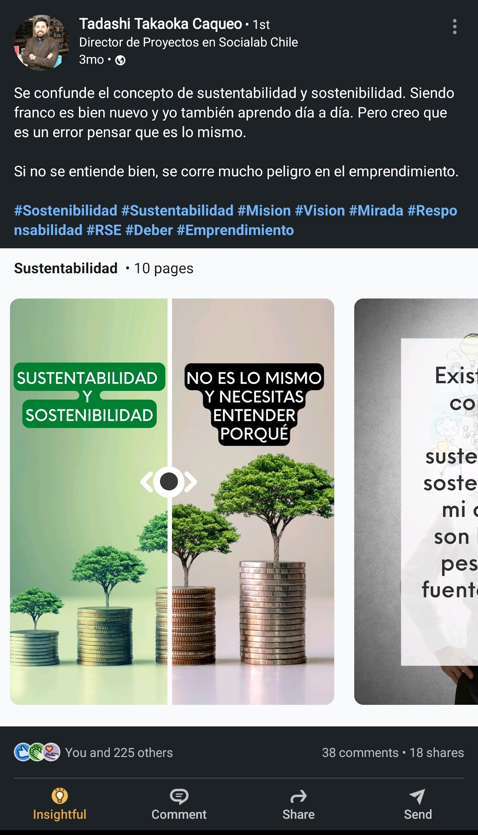
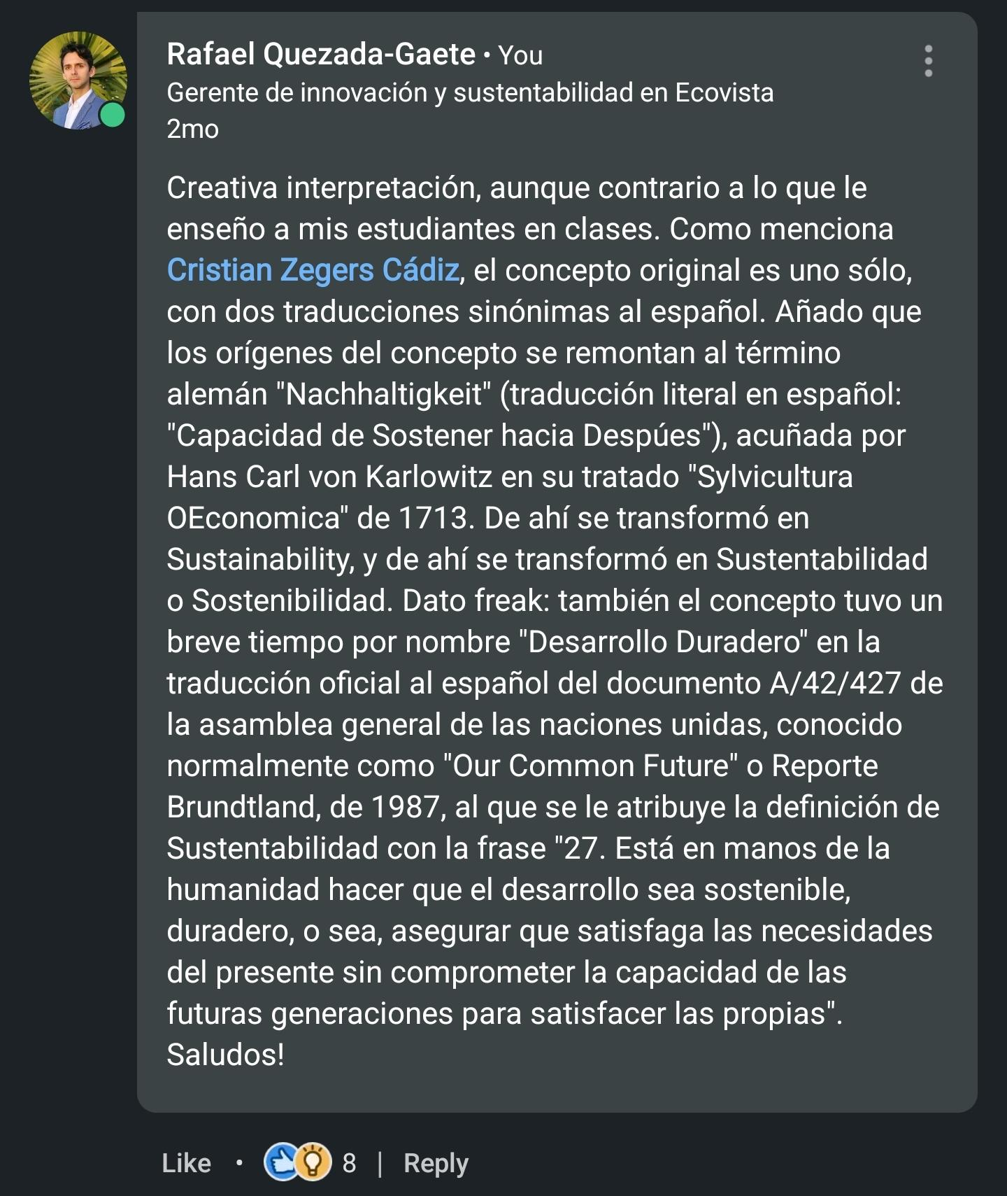
¿Sustentable o sostenible?
https://www.linkedin.com/posts/tadashitakaoka_sustentabilidad-activity-6940291545157754880-eK5f?utm_source=share&utm_medium=member_android

Slide 19
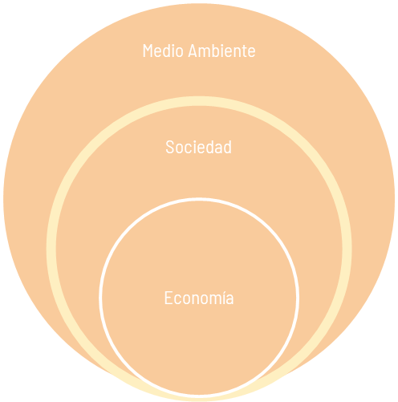
Nuestra Relación con el medio ambiente
La infraestructura es una interfaz crítica entre la sociedad y el medio ambiente.

Slide 20
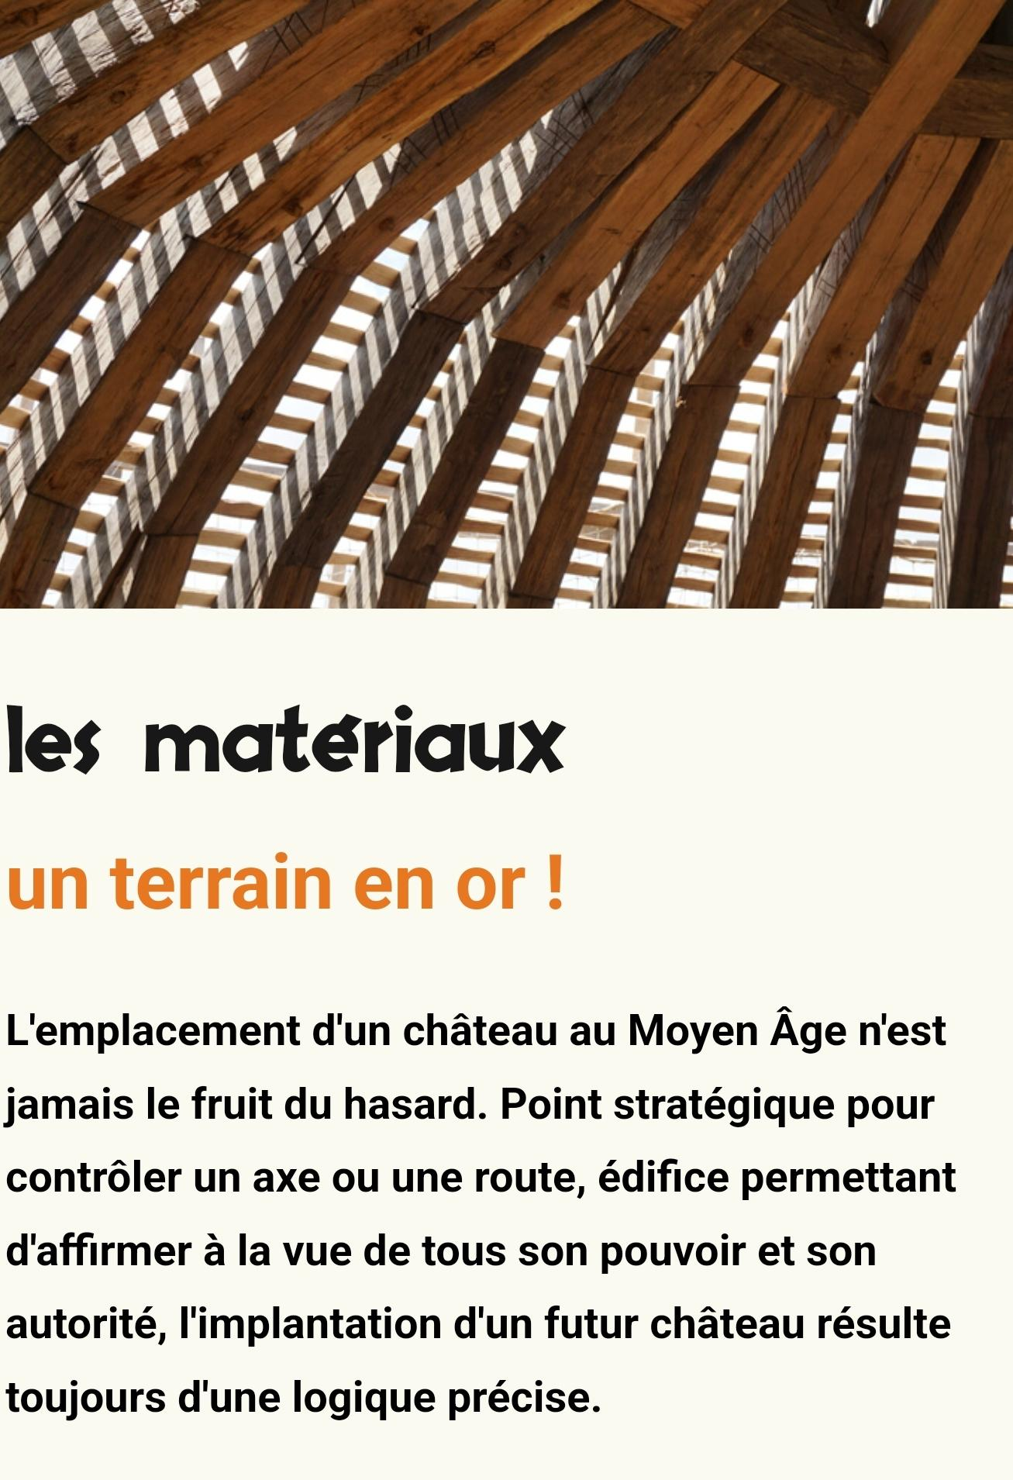
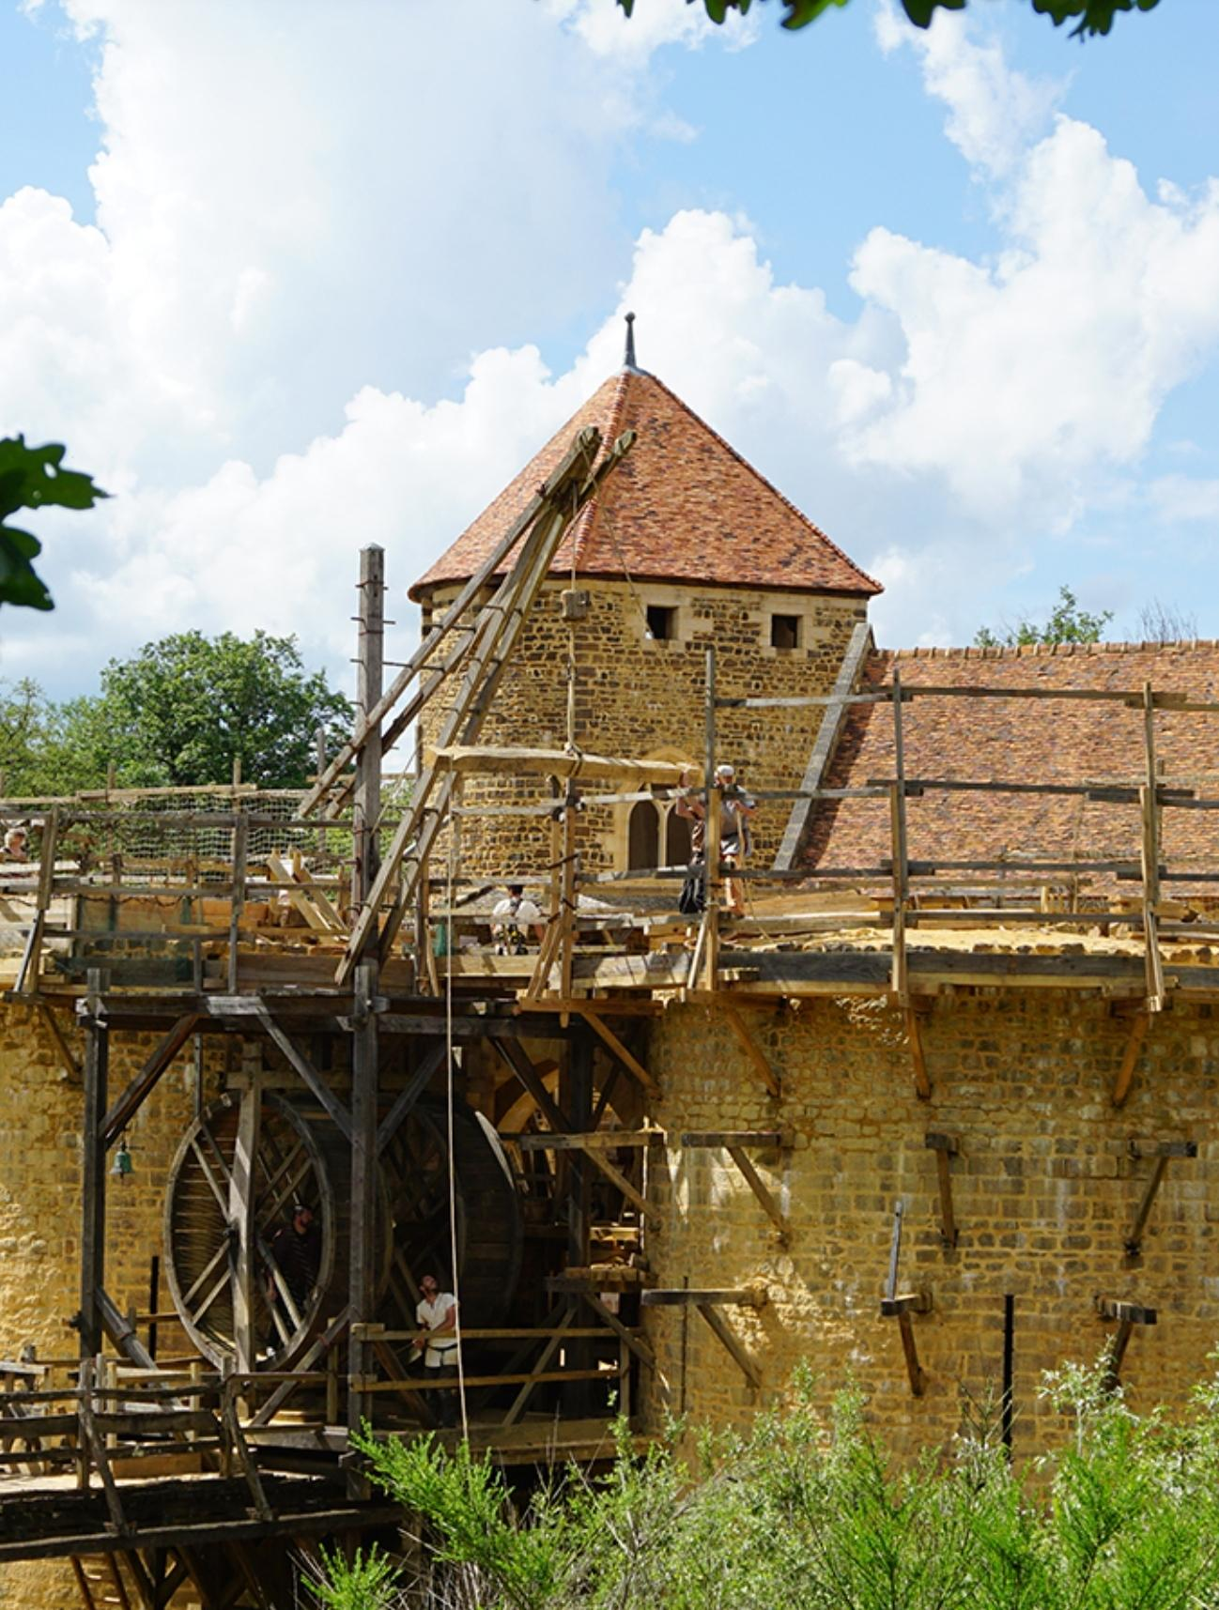
Guédelon Chateau
Castillo de Guédelon y la reconstrucción de Notre Dame.
Relación entre materiales, técnica, infraestructura y función.

Slide 21
2.
Desafíos ambientales del siglo xxi

Slide 22
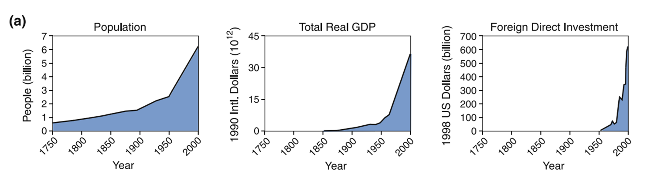
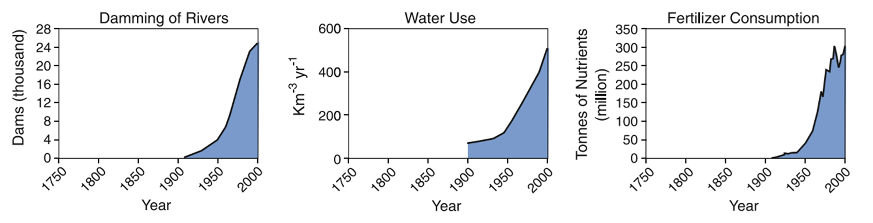

Slide 23
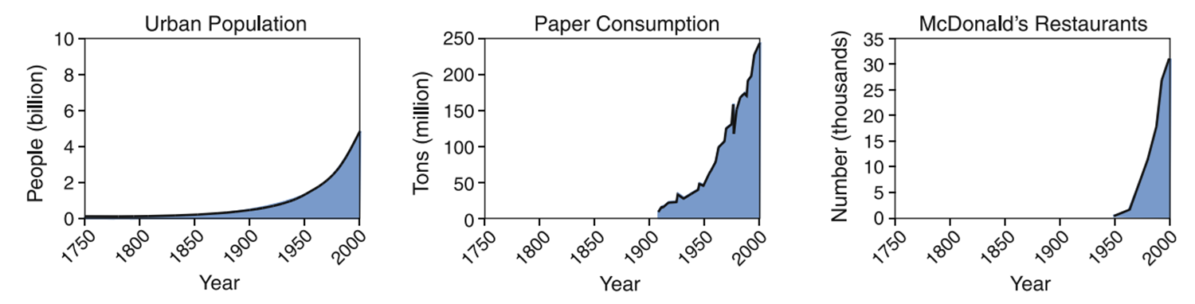
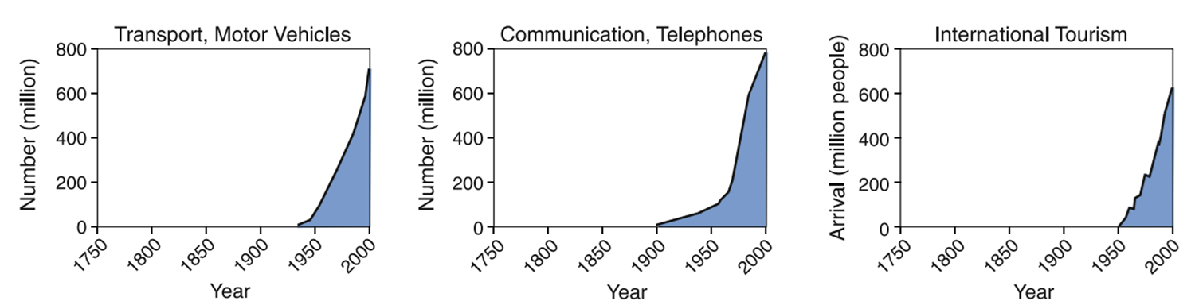

Slide 24
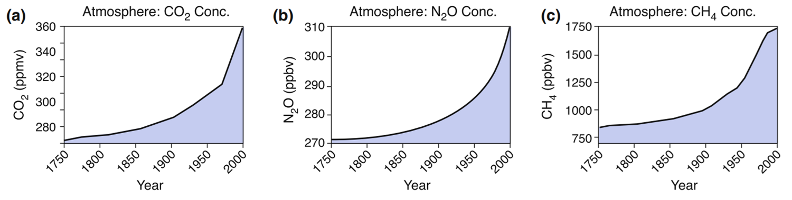
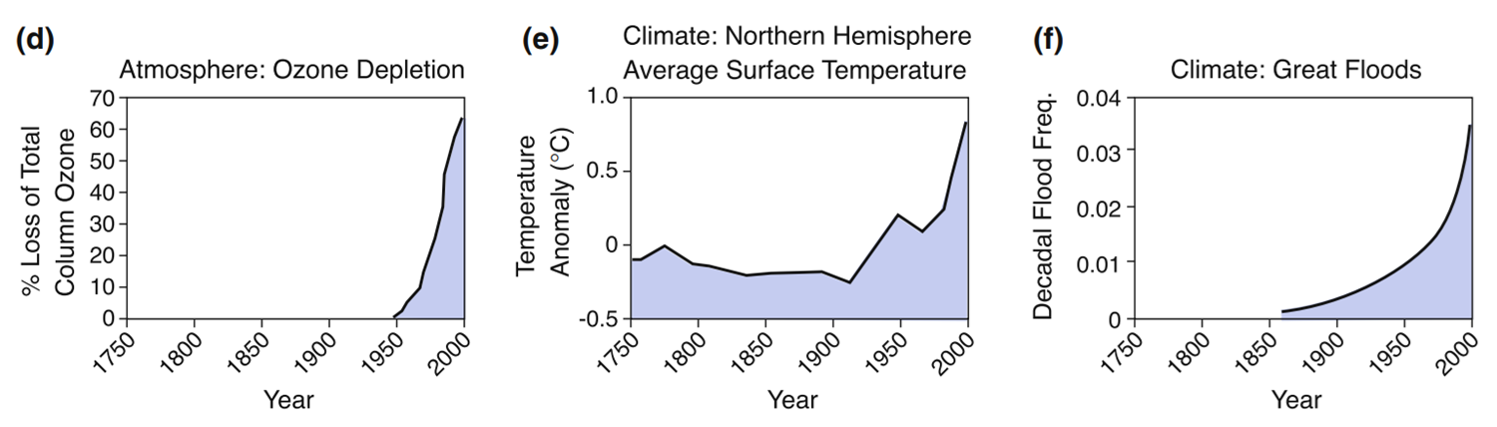

Slide 25
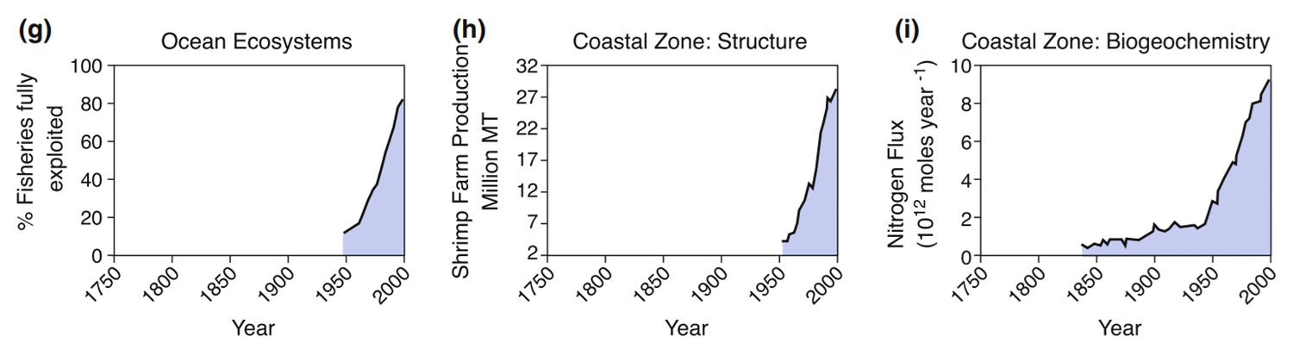
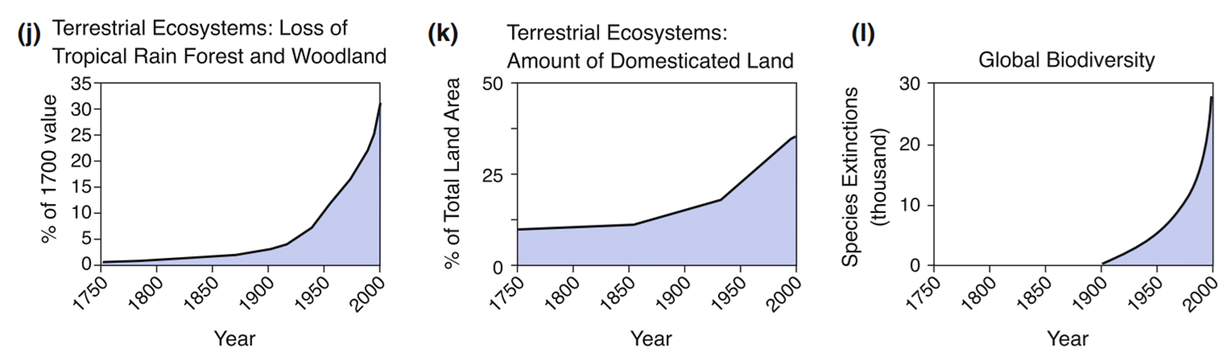

Slide 26
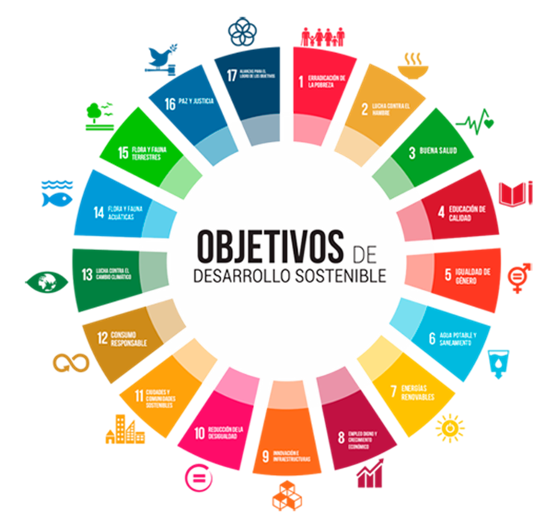
Desafíos a nivel global
Nos enfrentamos como humanidad a una serie de desafíos globales, que requieren soluciones que provengan de un paradigma distinto al que originó estos desafíos en primer lugar.

Slide 27
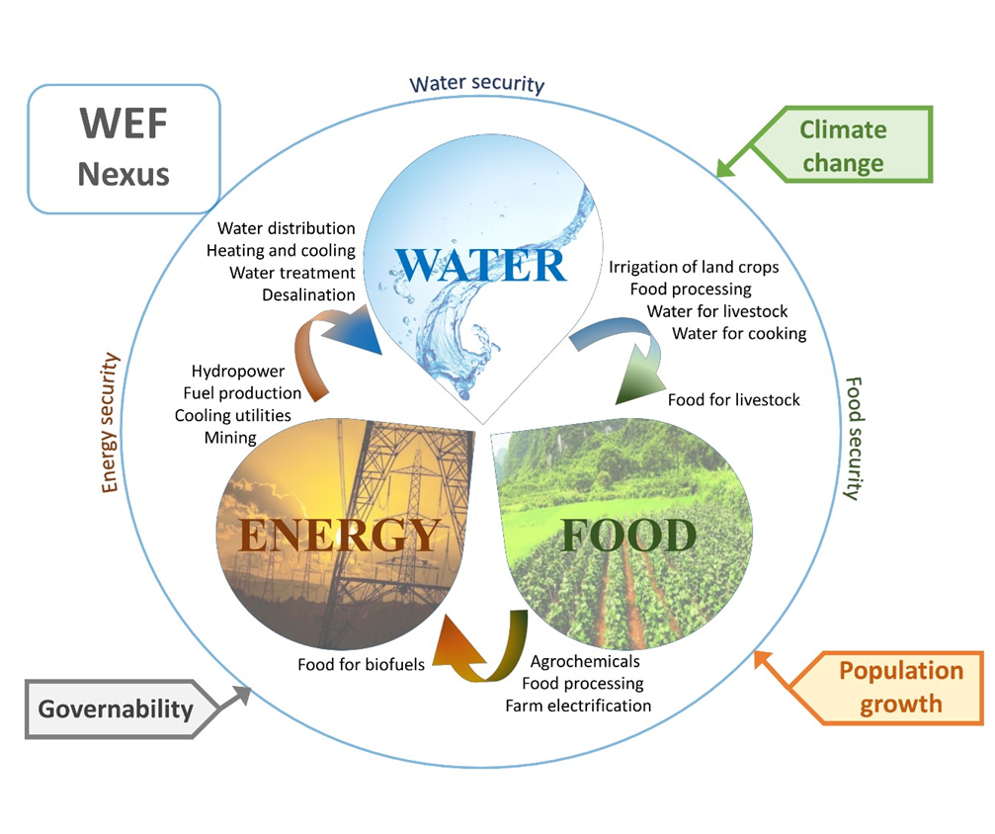
Problemas perversos
La complejidad del mundo moderno implica interacciones profundas y difíciles de predecir en cada solución que uno propone.
Estos problemas perversos requieren una mirada sistémica y clínica para buscar soluciones estables que consideren todas las consecuencias aguas abajo.

Slide 28
Principios para ingenieros
Principios absolutos
A 1 Sustentabilidad ambiental “dentro de los límites” | A2 Sustentabilidad socio-económica “desarrollo” | A3 Protectoría intergeneracional | A4 Sistemas complejos
Principios operativos
O 1.1 Definir metas en base a límites ambientales | O 2.1 Definir metas y medir objetivos socioeconómicos | O 3.1 Planificar en el largo plazo | O 4.1 Abrir el espectro del problema O 4.2 Gestionar la incertidumbre
O 1.2 Estructurar negocios y proyectos sustentables | O 2.2 Respetar a las personas y a los Derechos Humanos | O 3.2 Considerar todas las etapas del ciclo de vida | O 4.3 Considerar necesidades intergeneracionales O 4.4 Integrar roles y trabajo multidisciplinario

Slide 29
3.
Definiciones

Slide 30
Recursos Naturales
“Stocks of materials that exist in the natural environment that are both scarce and economically useful in production or consumption, either in their raw state or after a minimal amount of processing”.
“Natural resources can be defined as materials occurring in nature used and transformed by ecosystems and humans”
Agotable - Inagotable
Biótico - Abiótico
Renovable - No renovable
Natural - ???
Notes:
Fuente:
https://www.wto.org/english/res_e/booksp_e/anrep_e/wtr10-2b_e.pdf
Odum, E. P., & Barrett, G. W. (1971). Fundamentals of ecology (Vol. 3, p. 5). Philadelphia: Saunders

Slide 31
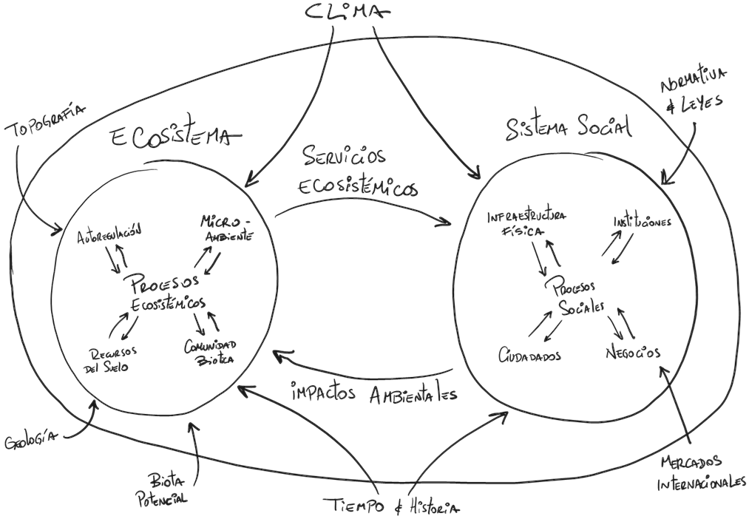
Sistema Socioecológico
Es el Sistema que surge a partir de la interacción entre los sistemas ambientales (Ecosistemas) y los sistemas sociales, dentro de una escala local.
También la conjunción de sistemas socioecológicos producen un supersistema socio-planetario que, según el Principio de Gaia, los diferentes componentes orgánicos e inorgánicos del planeta interactúan de forma sinérgica para su autorregulación.
Fuente: Chapin III et al (2010) Disease effects on landscape and regional systems: a resilience framework. Infectious disease ecology (pp-284-303). Princeton University Press.

Slide 32
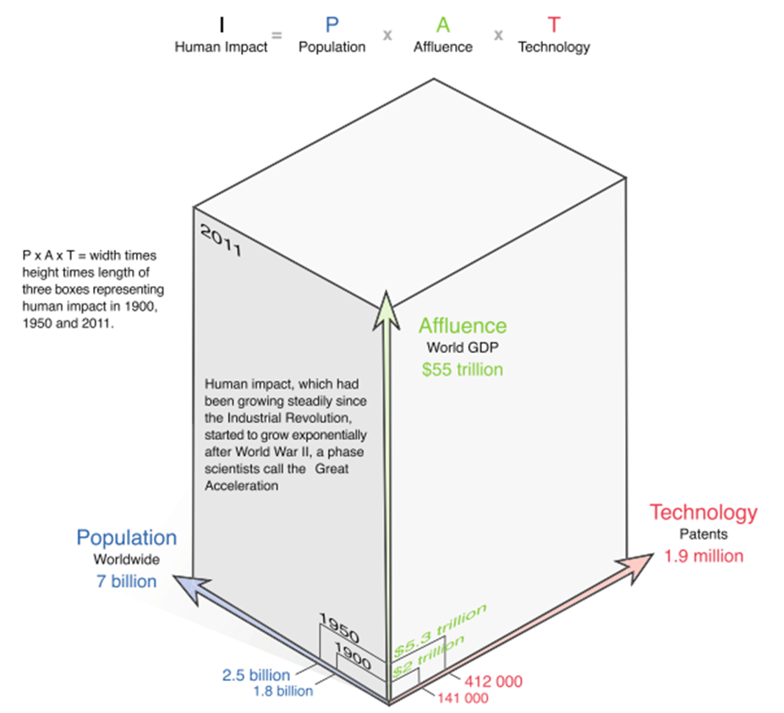
IPAT
La identidad IPAT muestra la escala del impacto y su crecimiento desde 1900 hasta el 2011, debido al crecimiento de la población, la riqueza y la tecnología.
Fuente: Kolbert E (2011) Enter the anthropocene: Age of man. National Geographic 219: 60-77.

Slide 33
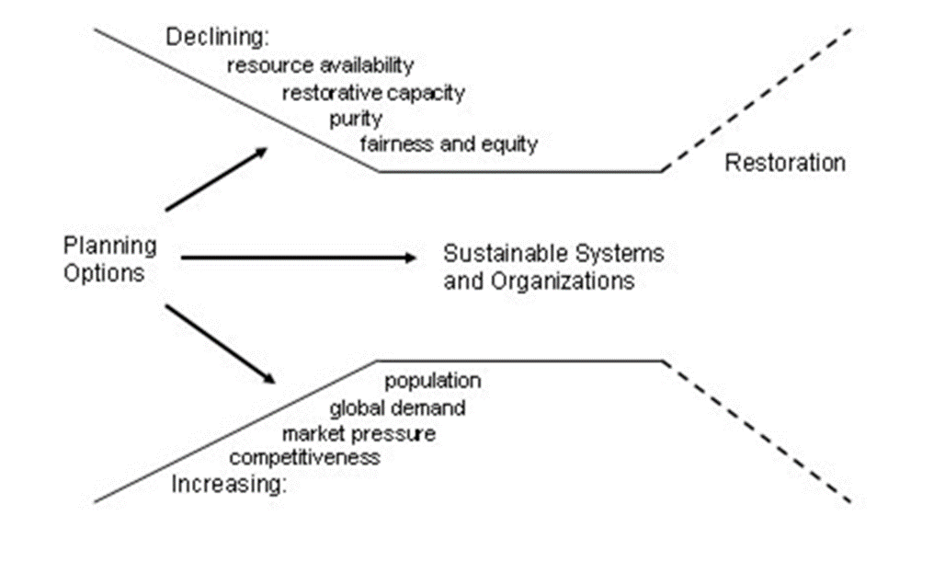
El gran apretón
Fuente: The Natural Step (2013) The Funnel – Society is being squeezed. Disponible en: http://www.naturalstep.org/en/the-funnel (acceso 22 julio 2013).

